Slide 1
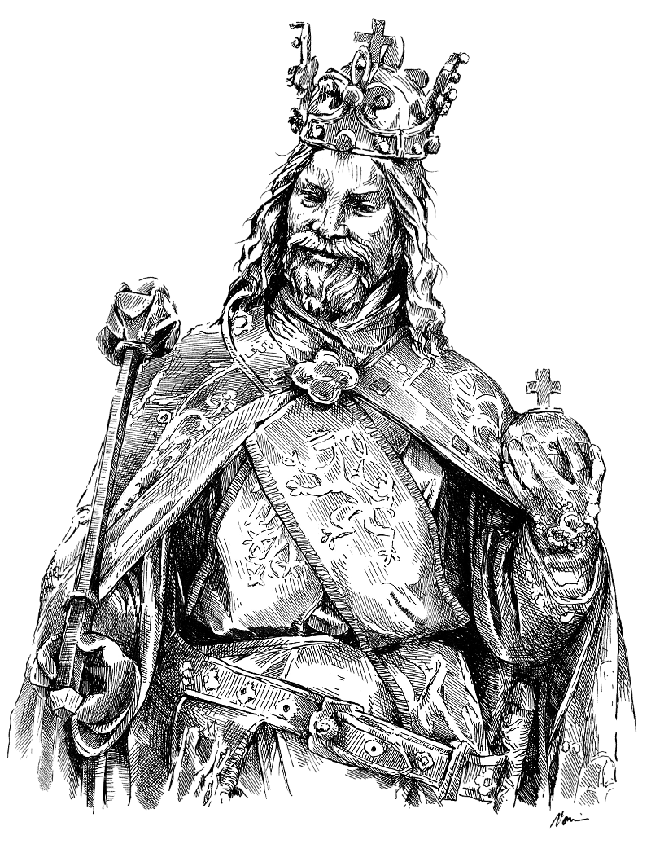
V KOLIKA LETECH PŘIJAL VÁCLAV JMÉNO KAREL?
1
V 7 LETECH
V 9 LETECH
V 10 LETECH

Slide 2
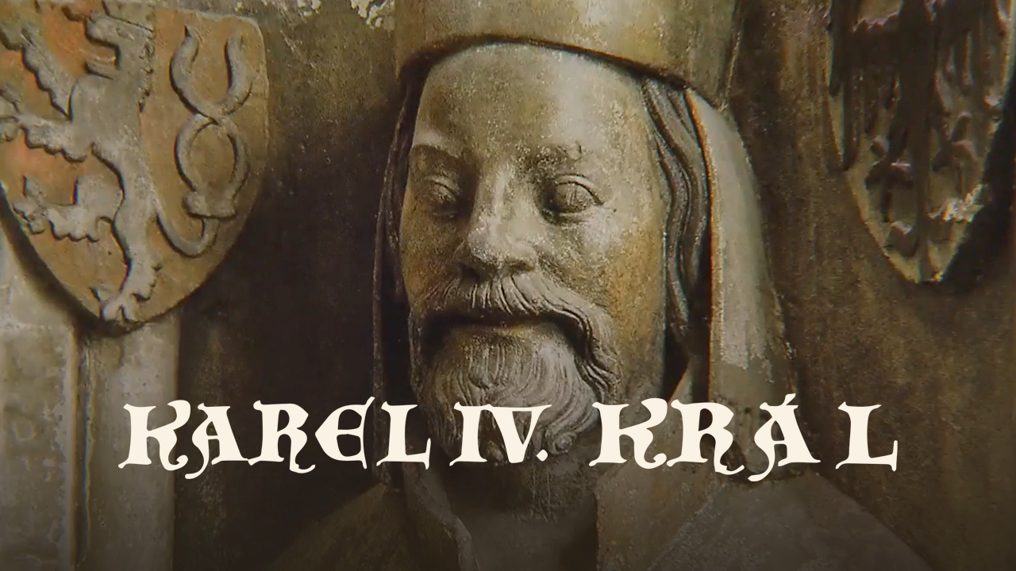
V JAKÉ ZEMI PŘIJAL VÁCLAV JMÉNO KAREL?
2
V ANGLII
V NĚMECKU
VE FRANCII

Slide 3
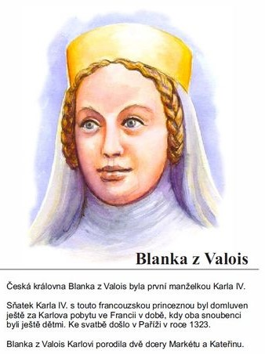
V KOLIKA LETECH SI VZAL KAREL SVOJI PRVNÍ ŽENU BLANKU?
3
V 9 LETECH
V 7 LETECH
V 5 LETECH

Slide 4
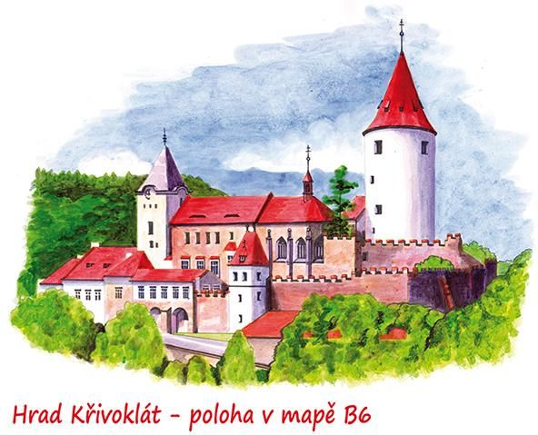
NA KOLIK LET ZAVŘEL OTEC JAN KARLA NA KŘIVOKLÁTĚ?
4
NA 10 LET
NA 8 LET
NA 4 ROKY

Slide 5
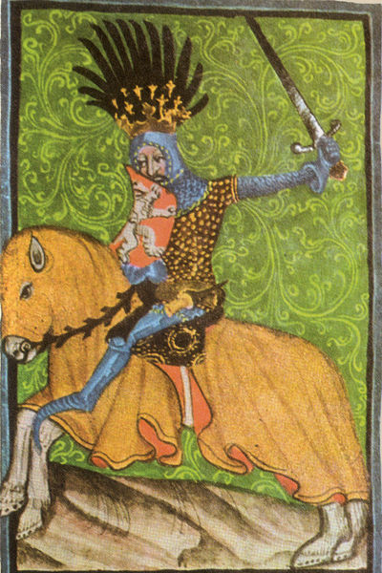
V KOLIKA LETECH BYL KAREL PASOVÁN NA RYTÍŘE?
5
V 11 LETECH
VE 13 LETECH
V 16 LETECH

Slide 6
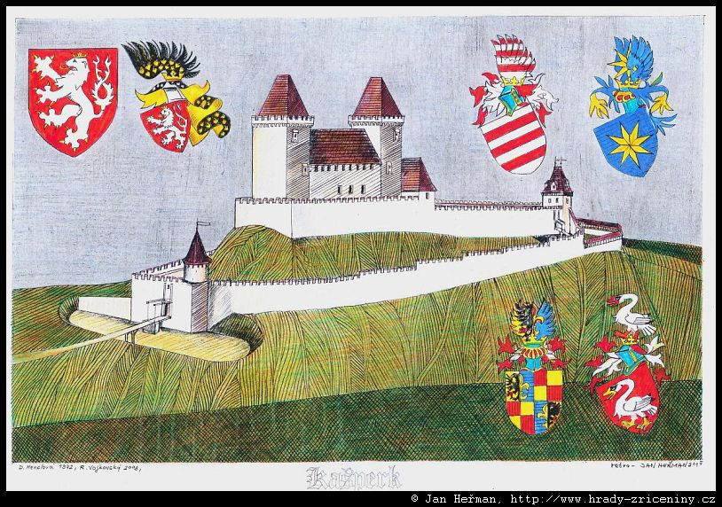
KTERÉ HRADY NECHAL KAREL POSTAVIT?
6
KARLŠTEJN, RADYNĚ, KAŠPERK
KŘIVOKLÁT, VELHARTICE, KAŠPERK
KARLŠTEJN, RADYNĚ, HELFENBURK

Slide 7
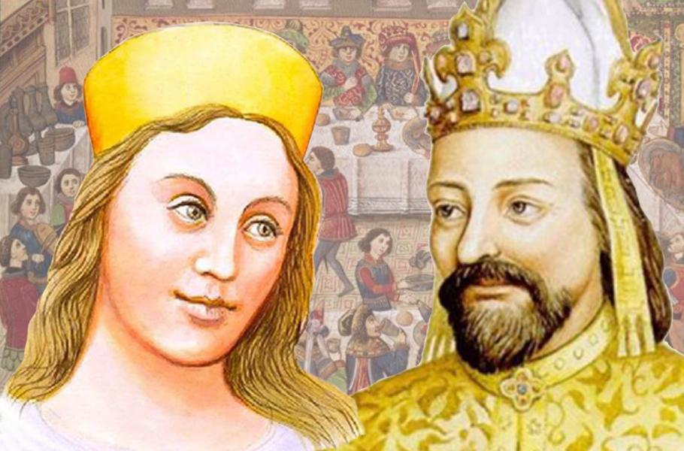
KDO BYLA NEJVĚTŠÍ KARLOVA LÁSKA?
7
ANNA FALCKÁ
ANNA SVÍDNICKÁ
ALŽBĚTA POMOŘANSKÁ

Slide 8
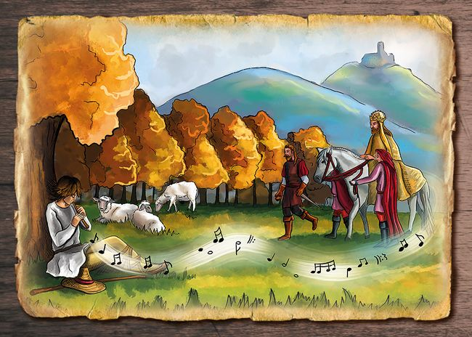
JAKÉ JEZERO NECHAL KAREL VYBUDOVAT?
8
ČERNÉ
ČERTOVO
MÁCHOVO

Slide 9
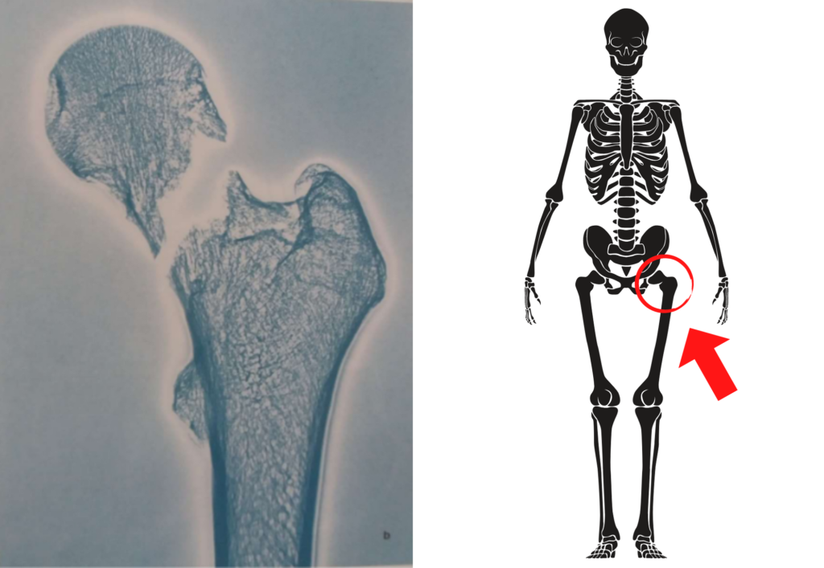
CO SE STALO KARLOVI OSUDNÝM?
9
ZLOMENINA KRČKU NOHY
ZRANĚNÍ NA HLAVĚ
ZLOMENINA RUKY

Slide 10
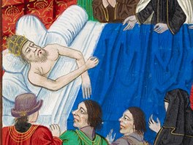
NA JAKOU NEMOC ZEMŘEL KAREL – OTEC VLASTI?
10
NA TUBERKULOZU
NA ZÁPAL PLIC
BYL OTRÁVEN

